Slide 1
中国科学技术大学
学生、科研人员
如何快速安装使用MATLAB
沈瑜
超级计算中心@中国科大
2015/4/25

Slide 2
我校MATLAB授权介绍
授权介绍
可用工具包
安装激活方式
最终用户安装方法
校园版安装
独立版安装
命令行界面
License管理服务器
图形界面
命令行界面
使用MATLAB
图形界面
命令行界面
非交互模式

Slide 3




MATLAB授权情况
用户范围：全校师生
使用时间：2014年12月1日-2018年1月1日
可用版本：所有可用版本，包括有效期内更新的最新版本

Slide 4
可用工具包
MATLAB
Simulink
Bioinformatics Toolbox
Communications System Toolbox
Computer Vision System Toolbox
Control System Toolbox
Curve Fitting Toolbox
DSP System Toolbox
Data Acquisition Toolbox
Database Toolbox
Datafeed Toolbox
Embedded Coder
Filter Design HDL Coder
Fixed-Point Designer
Fuzzy Logic Toolbox
Gauges Blockset
Global Optimization Toolbox
Image Acquisition Toolbox
Image Processing Toolbox
Instrument Control Toolbox
MATLAB Coder
MATLAB Compiler
MATLAB Compiler SDK
MATLAB Report Generator
Mapping Toolbox
Model Predictive Control Toolbox
Neural Network Toolbox
Optimization Toolbox
Parallel Computing Toolbox
Partial Differential Equation Toolbox
RF Toolbox
Robust Control Toolbox
Signal Processing Toolbox
SimBiology
SimMechanics
SimPowerSystems
SimRF
Simscape
Simulink 3D Animation
Simulink Coder
Simulink Control Design
Simulink Design Optimization
Simulink Desktop Real-Time
Simulink Real-Time
Simulink Verification and Validation
Stateflow
Statistics and Machine Learning Toolbox
Symbolic Math Toolbox
System Identification Toolbox
Wavelet Toolbox
———————————————
MATLAB Distributed Computing Server

Slide 5
安装激活方式
校园版
  用户电脑连接到校内激活服务器
  有效期内不需更新license
独立版
  用户直接在MathWorks网站上注册激活
  需要定期更新license
其他
  MATLAB Distributed Computing Server
  内网激活服务器

Slide 6
安装与激活：校园版
适用范围：能够一直连接到校园网的个人电脑或者服务器
从正版化软件网站获得安装文件、文件安装密钥和许可证文件
使用文件安装密钥安装MATLAB
使用许可证文件激活MATLAB

Slide 7
离线激活：获得文件
登录“校园信息门户”
  http://i.ustc.edu.cn
使用统一身份认证登录正版软件网站
  http://ms.ustc.edu.cn
获取MATLAB安装文件、文件激活密钥和许可证文件

Slide 8
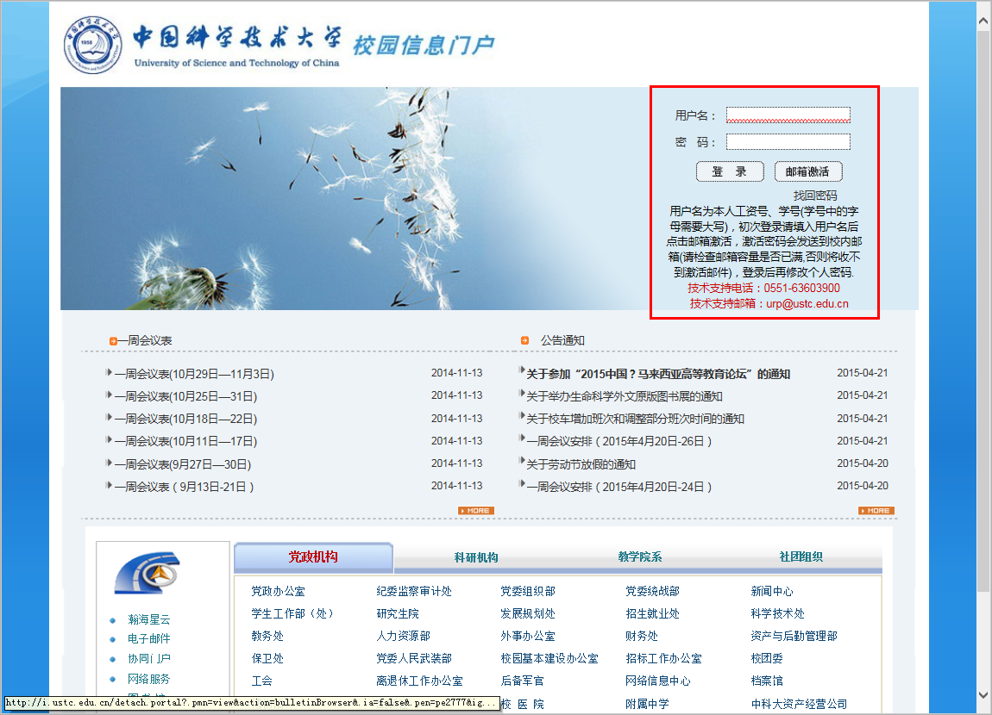
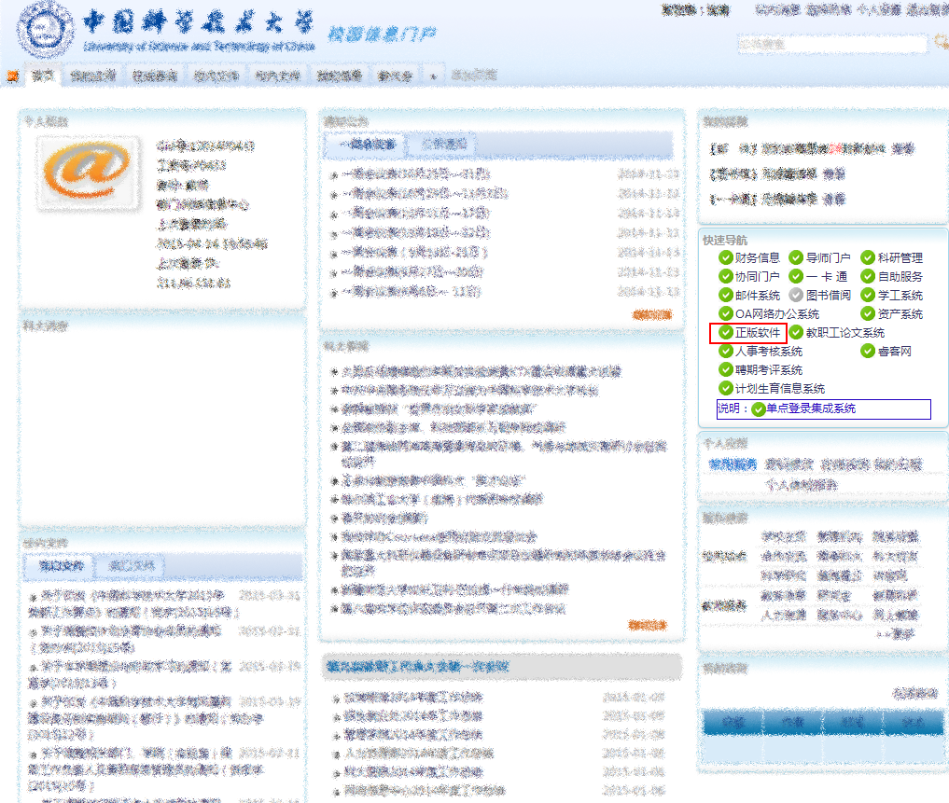
校园信息门户
登录http://i.ustc.edu.cn，进入正版软件网站

Slide 9
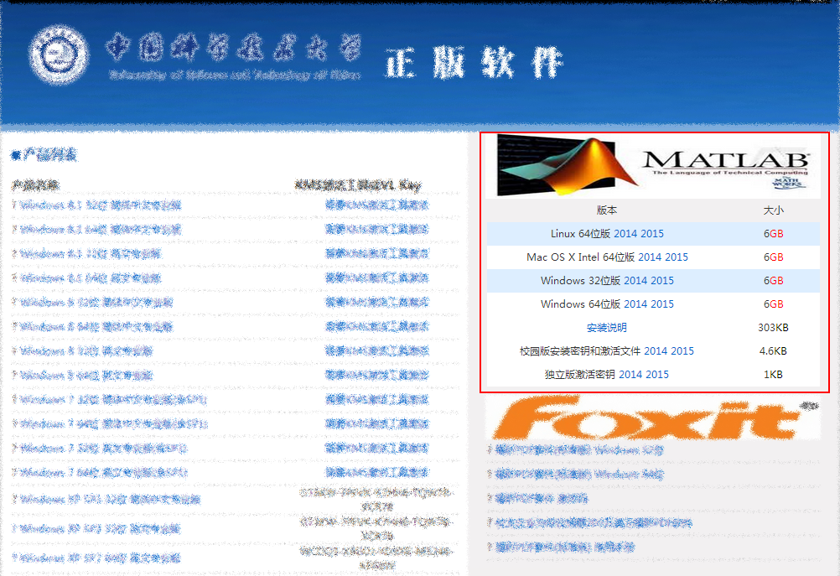
正版化软件网站
根据自己的系统选择合适的版本下载
同时下载校园版安装密钥和激活文件

Slide 10
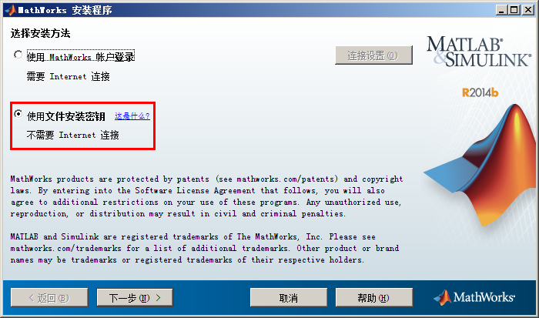
校园版安装
用虚拟光驱打开安装文件，点击setup开始安装。
在“选择安装方法”中选择“使用文件安装密钥”。

Slide 11
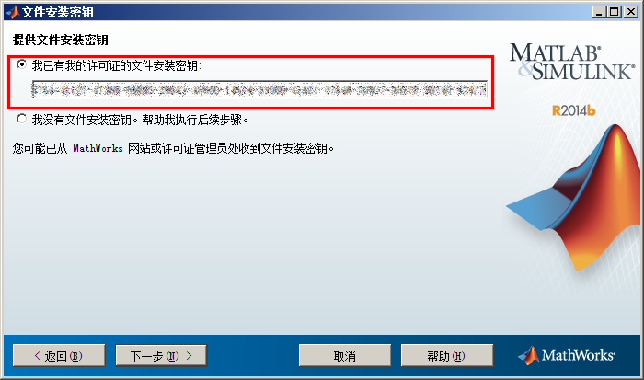
校园版安装
在“文件安装密钥”中选择的“我已有我的许可证的文件安装密钥”，并填入文件安装密钥。

Slide 12
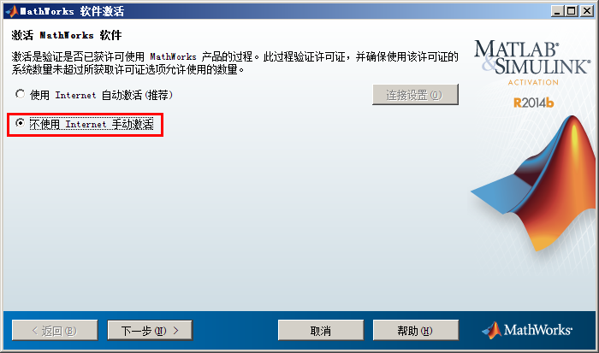
校园版安装
安装后激活时选择“不使用Internet手动激活”。

Slide 13
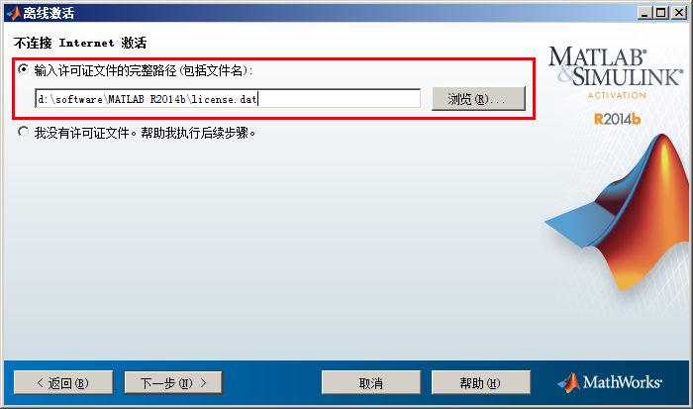
校园版安装
在“提供许可证文件位置”中输入下载好的license.dat文件位置。

Slide 14
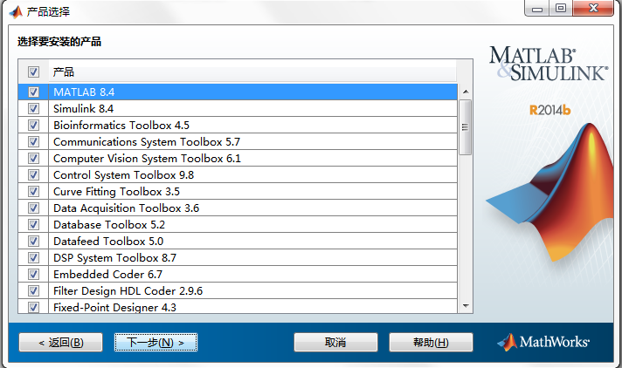
校园版安装
选择需要的工具包进行安装

Slide 15
安装与激活：独立版
适用范围：不能始终连接到校园网的个人电脑
从正版软件网站获得安装文件和激活密钥
在线安装：可以直接连接到MathWorks网站的电脑
离线安装：不能直接连接到MathWorks网站的电脑
登录MathWorks网站，使用校内信箱注册个人账号
使用激活密钥将license增加到自己的账户里
安装时使用MathWorks账户登录
从MathWorks网站上获得文件安装密钥和激活文件

Slide 16
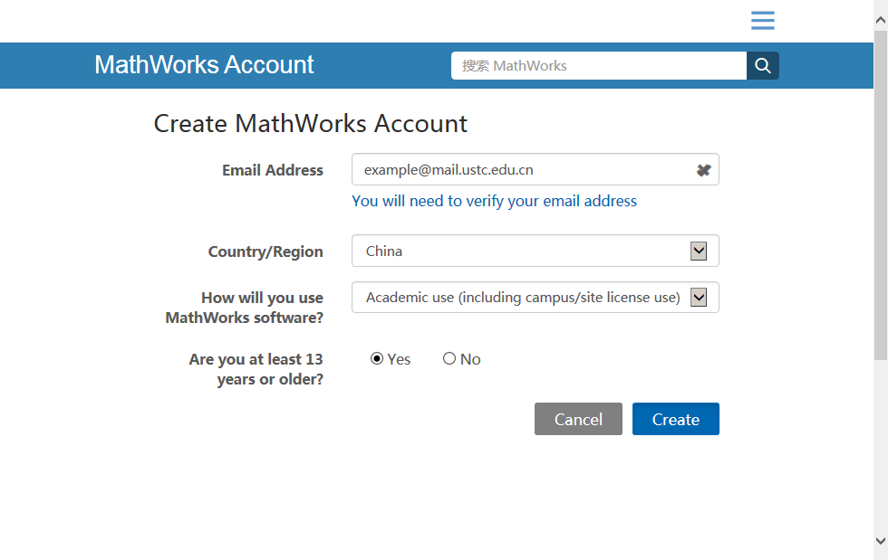
注册MathWorks账户
打开MathWorks中文主页：http://cn.mathworks.com/
点击创建账户，使用校内Email地址填写注册信息
选择Academic use
接收验证邮件，根据提示验证账户

Slide 17
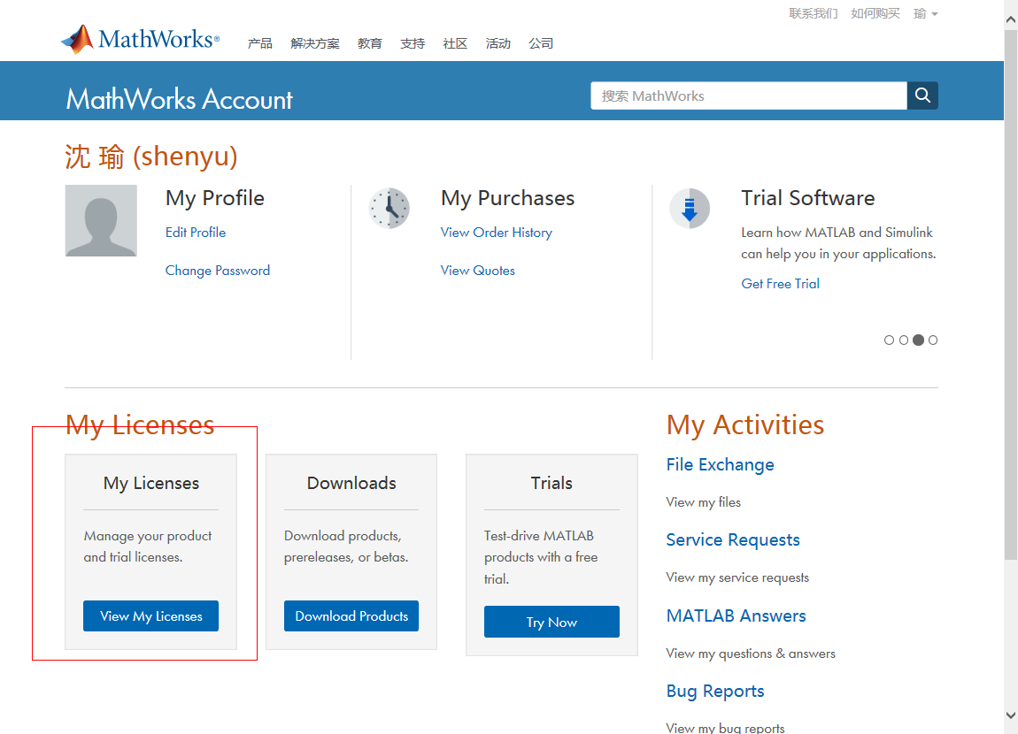
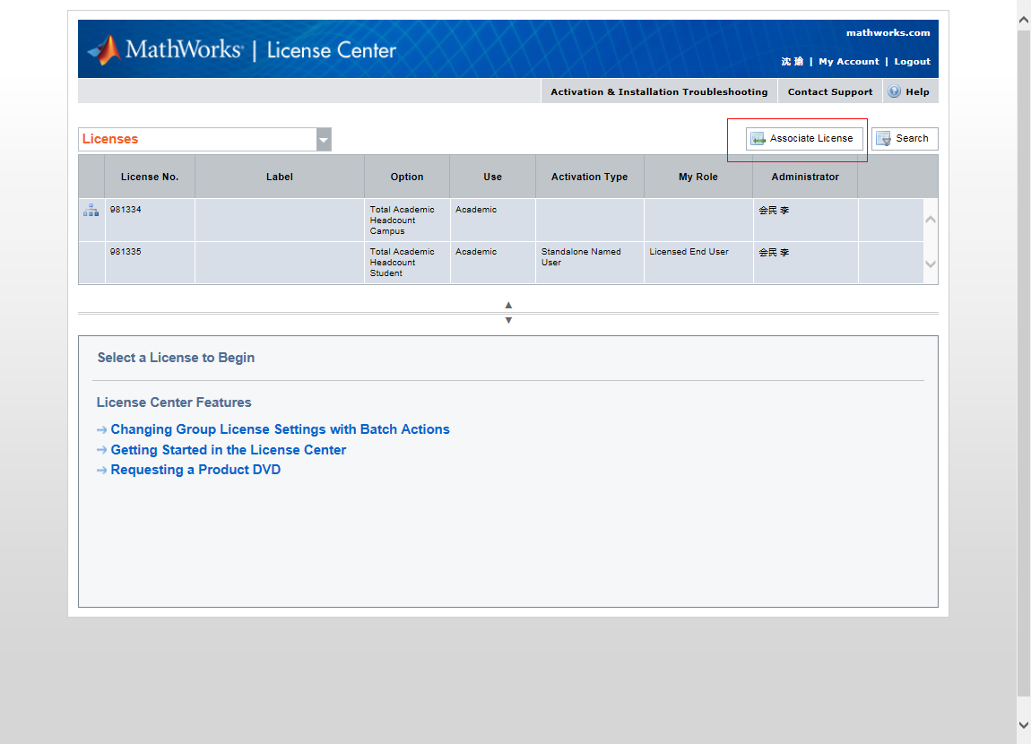
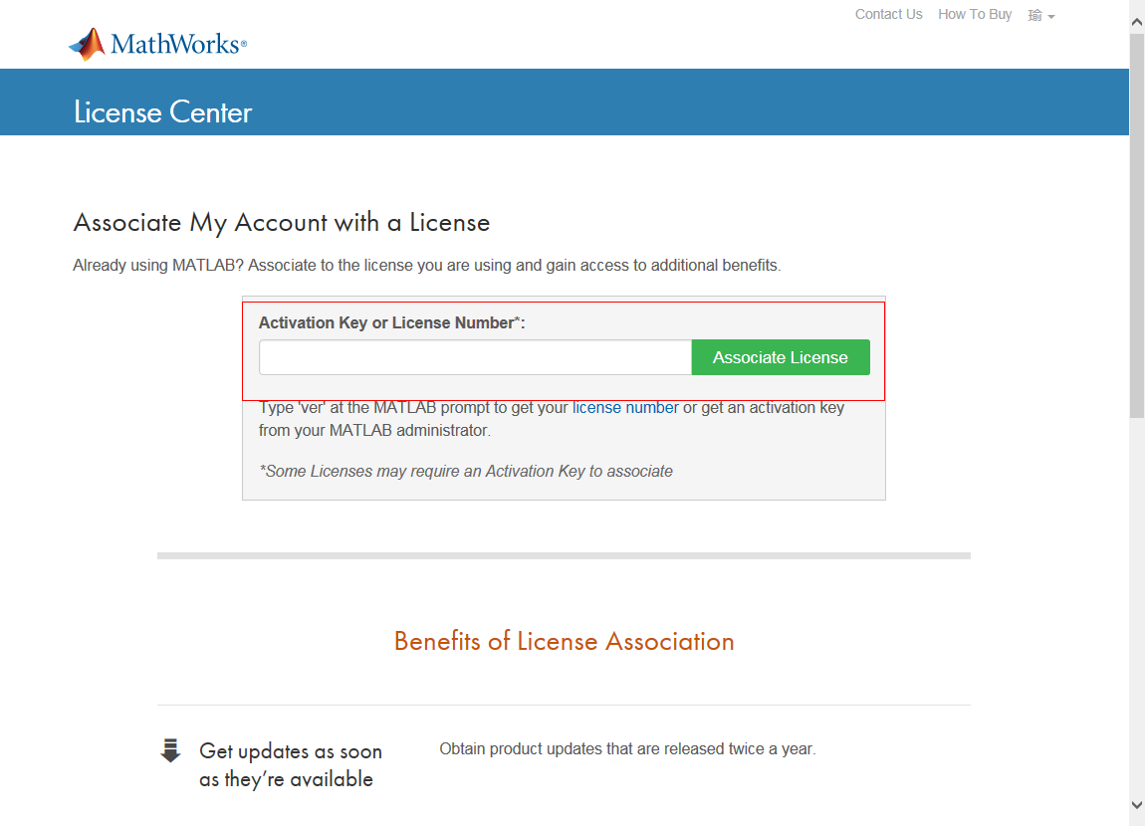
增加license
登录MathWorks网站➔我的账户➔My Licenses➔Associate License
使用正版化网站上的激活密钥获得激活授权

Slide 18
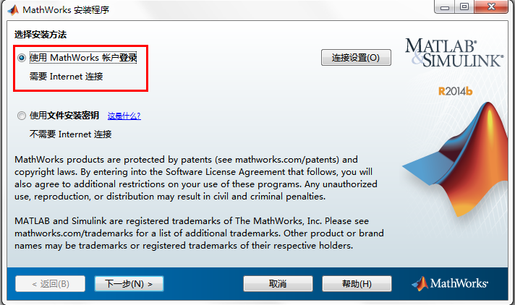
独立版：在线安装激活
可以直接访问MathWorks网站的电脑
使用已经注册好的账户登录，也可以在安装时创建新账户

Slide 19
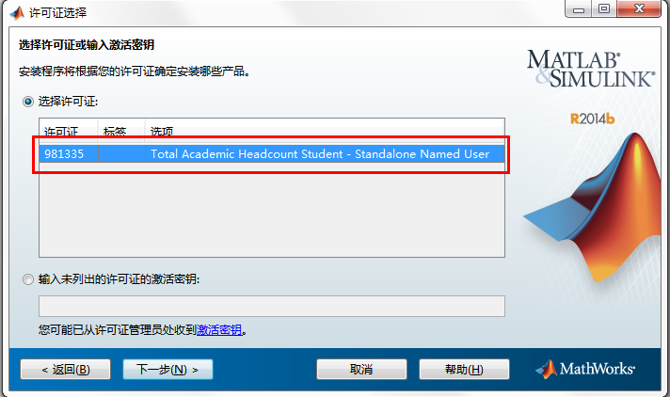
独立版：在线安装激活
选择获得授权的许可证

Slide 20
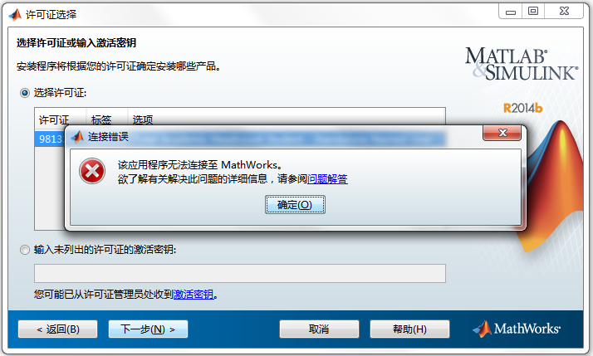
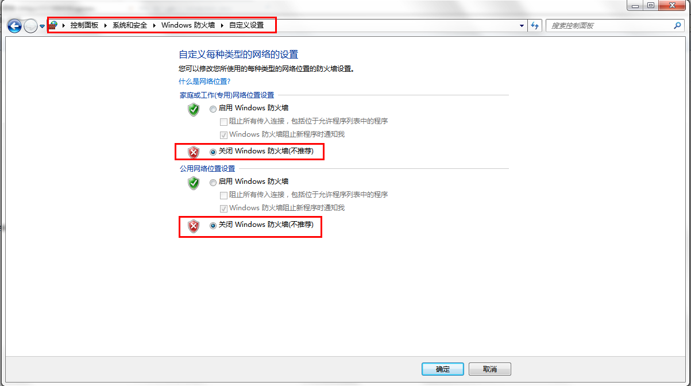
独立版：在线安装激活
可能需要临时关闭系统防火墙

Slide 21
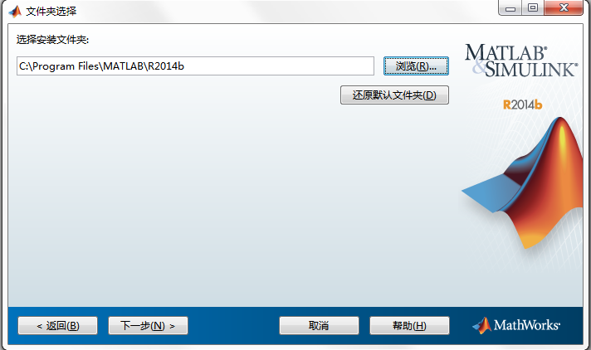
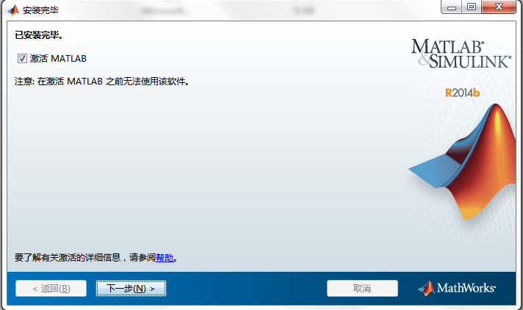
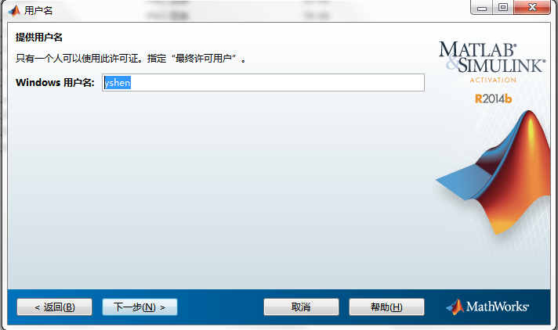
独立版：在线安装激活
选择安装目录➔选择安装工具包➔选择用户名

Slide 22
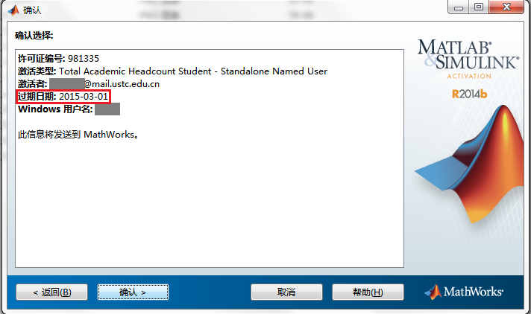
独立版：在线安装激活
安装完毕，有效期到期后如果还是本校师生员工，会自动重新激活。

Slide 23
独立版：离线激活安装
无法直接访问MathWorks网站和校园网的个人电脑
从MathWorks网站上获得文件安装密钥和激活文件，使用类似校园版的安装步骤进行安装

Slide 24

独立版：离线激活安装
安装时选择使用文件安装密钥

Slide 25
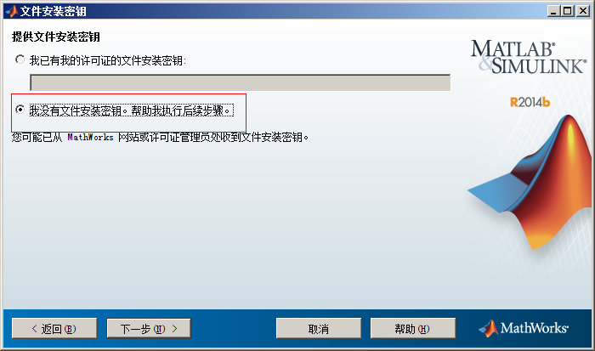
独立版：离线激活安装
选择“我没有文件安装密钥，帮我执行后续步骤。”

Slide 26
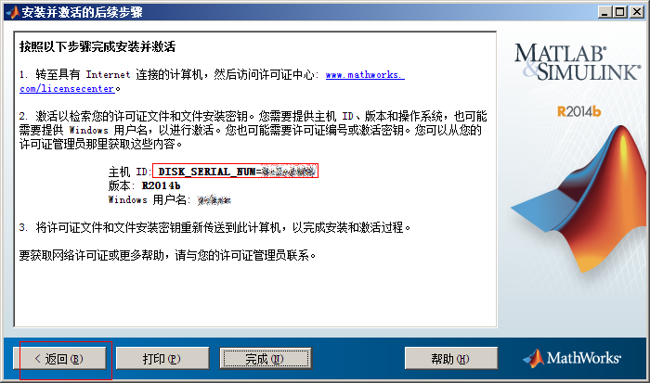
独立版：离线激活安装
根据提示，获取主机ID

Slide 27
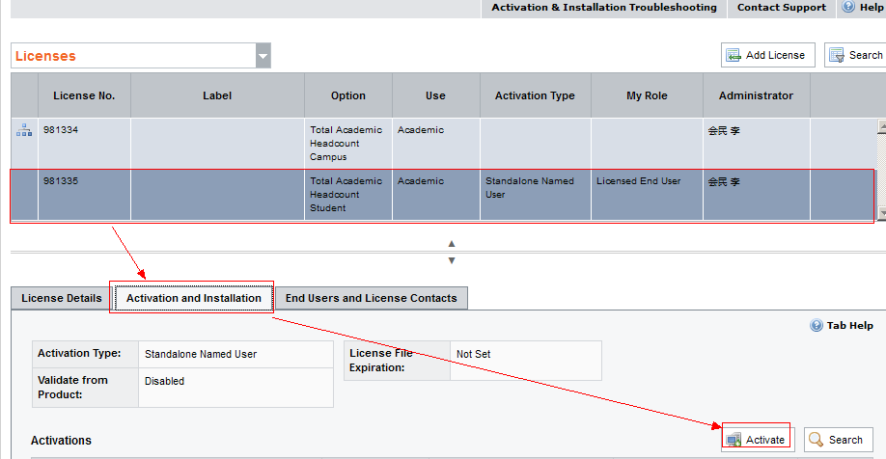
独立版：离线激活安装
使用能够联网的电脑登录MathWorks网站，找到可用的License，点击Activate

Slide 28
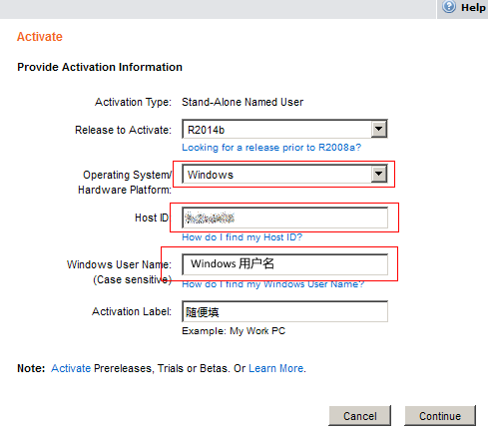
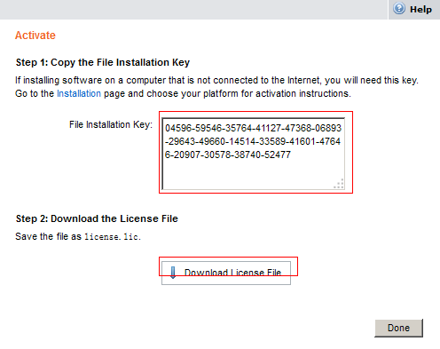
独立版：离线激活安装
填入主机ID和用户名，得到文件安装密钥和激活文件license.lic

Slide 29
独立版：离线激活安装
将文件安装密钥和激活文件license.lic转移到待安装的电脑上，返回上一步，填入文件安装密钥，继续安装。

Slide 30
安装与激活：命令行界面
字符界面需要采用静默模式安装
复制安装光盘中的“installer_input.txt”到自己的文件夹
根据提示修改文件内容，包括以下部分
  destinationFolder：安装目录
  fileInstallationKey：安装密钥
  agreeToLicense：同意协议，设为yes
  outputFile：安装日志文件
  mode：安装模式，设为silent
  activationPropertiesFile：激活文件
  ## SPECIFY PRODUCTS YOU WANT TO INSTALL： 选择工具包，根据自己需要选择，默认选择所有可用工具包

Slide 31
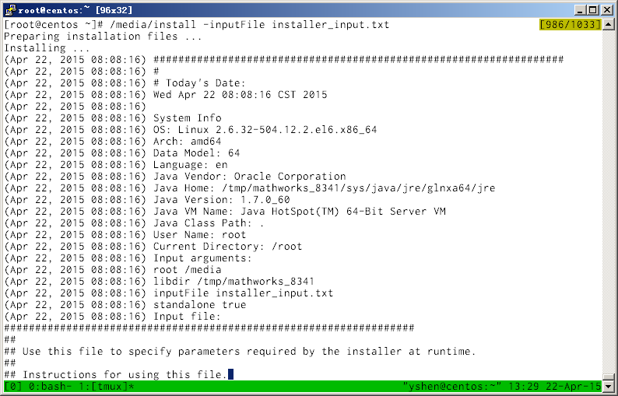
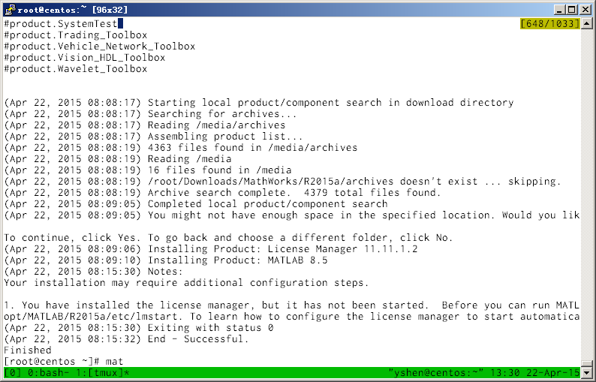
安装与激活：命令行界面
使用install -inputFile installer_input.txt进行安装
查看安装日志，检查是否正常完成。

Slide 32
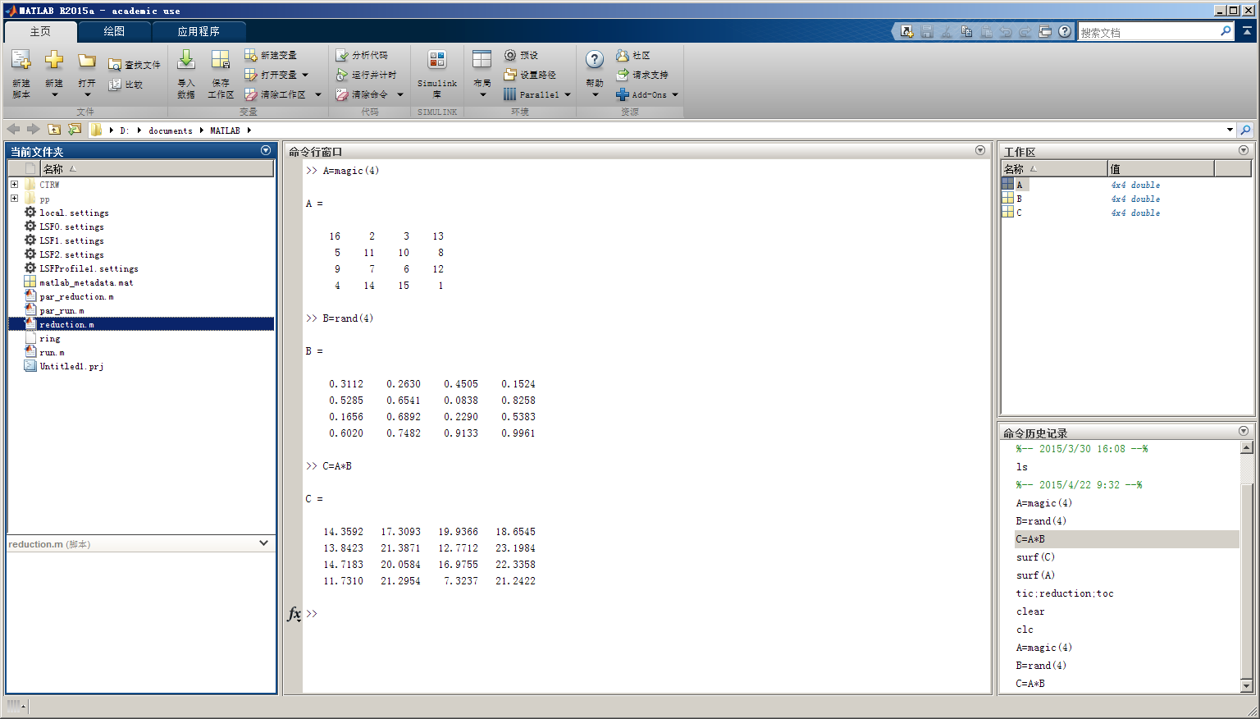
使用MATLAB：图形界面
点击图标直接启动MATLAB图形界面

Slide 33
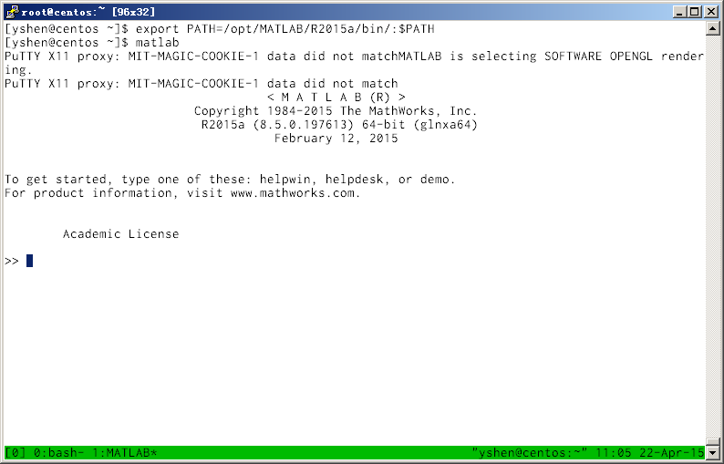
使用MATLAB：命令行界面
缺少X窗口环境时，MATLAB会自动进入命令行界面
可以使用-nodisplay参数主动使用命令行界面

Slide 34
命令行界面启动参数
主要启动参数
  -h：显示启动帮助-singleCompThread：不自动使用多线程计算；MATLAB默认在可能的情况下使用所有可用的CPU核心进行多线程计算
  -nojvm：不启动java支持
  -nodisplay：不显示X命令，MATLAB桌面不会启动。
  -nosplash：关闭启动时的splash画面
  -nodesktop：不使用MATLAB桌面
  -r ：启动MATLAB时直接运行MATLAB命令和脚本文件
  -logfile：把MATLAB命令窗口的输出记录到文件里

Slide 35
非交互模式运行MATLAB脚本
使用“-r 命令名”在启动MATLAB时直接运行MATLAB命令。
命令名可以是MATLAB内部命令，也可以是自己编写的MATLAB脚本。
如果在公共服务器上计算，注意选择其他启动参数，比如
-nodisplay -singleCompThreads等。
超算中心的服务器上MATLAB启动程序经过修改，默认使用“
-nodesktop -nosplash -singleCompThread”参数。
提交任务示例：
串行任务：
bsub -q serial -o %J.log -e %J.err matlab -r serial_job
并行任务：
bsub -q normal -n 12 -o %J.log -e %J.err matlab -r parallel_job

Slide 36
License服务器
为其他电脑提供激活服务，需要单独提出申请
什么情况需要单独申请license服务器
  集群中节点不能直接访问校园网
  集中管理的与外网隔离的内部网络
什么情况不需要单独申请license服务器
  集群中节点可以直接访问校园网：使用校园版
  内网中个人使用的电脑：使用独立版，用离线方式安装激活

Slide 37
License服务器
提供主机id，从管理员处获得文件安装密钥和激活license文件
按照离线安装模式开始安装
选择License Manager 模块
配置Flex服务，使用lmtools管理激活服务（Windows系统）
提交申请，说明理由

Slide 38
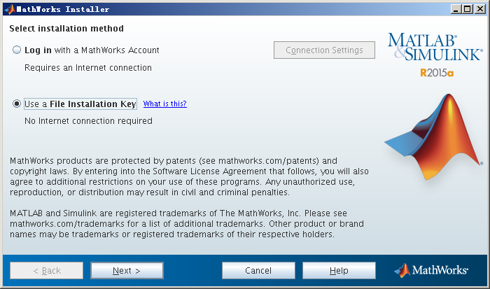
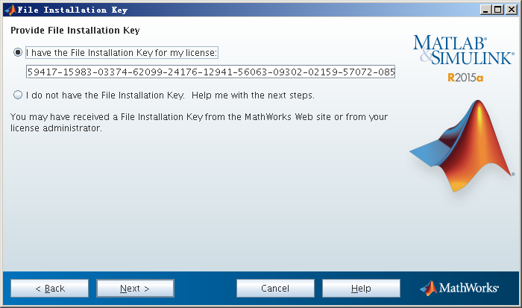
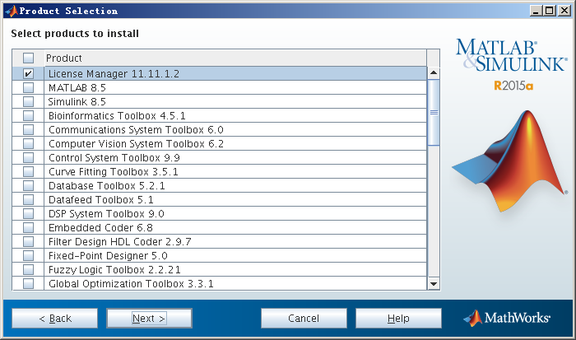
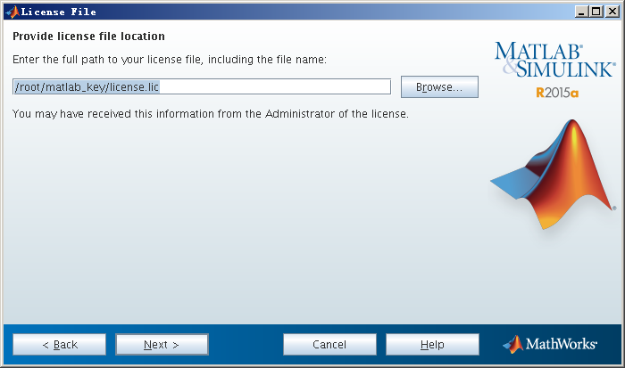
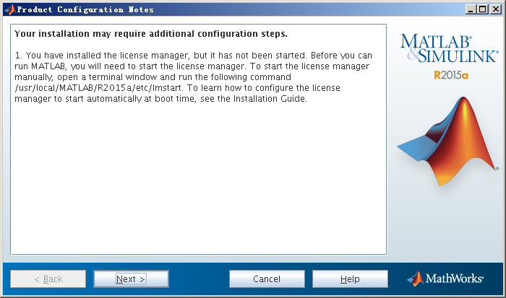
License服务器：图形界面
按照离线模式安装
选择License Manager组件

Slide 39
License服务器：命令行界面
########## Begin: Options for Network License Types #########
##
## SPECIFY PATH TO LICENSE FILE (Required for network license types only)
##
## This value is required when installing either the License Manager or when
## installing as a Network End-User
## Example:
## (Windows) licensePath=C:\TEMP\license.dat
## (Unix) licensePath=/tmp/license.dat
## Set the desired value for licensePath and
## uncomment the line.
# licensePath=
## CHOOSE TO INSTALL LICENSE MANAGER (For network license types only)
##
## Installs license manager files to disk.
##
## NOTE: You only need to install the license manager files
## on your license server.
##
## Set lmgrFiles value to true or false and
## uncomment the line.
# lmgrFiles=
## INSTALL LICENSE MANAGER AS A SERVICE (For network license types only)
##
## Configure the license manager as a service on Windows.
##
## NOTE: Not applicable for Unix or Mac.
##
## NOTE: The lmgr_files option (set in previous step) must also be set to true.
##
## Set lmgrService value to true or false and
## uncomment the line.
# lmgrService=
########## End: Options for Network License Types #########
命令行界面静默安装
修改installer_input.txt中关于Network License 段落
使用install -inputFile installer_input.txt安装
检查安装日志是否安装正常

Slide 40
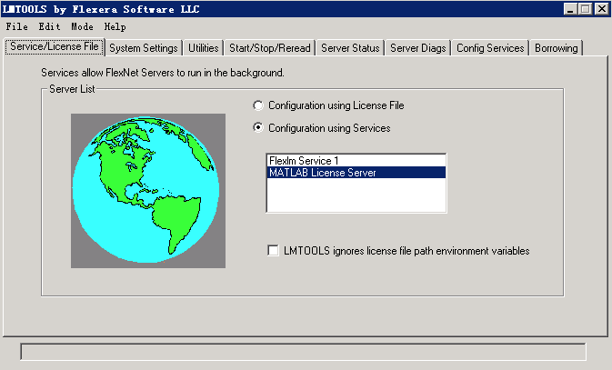
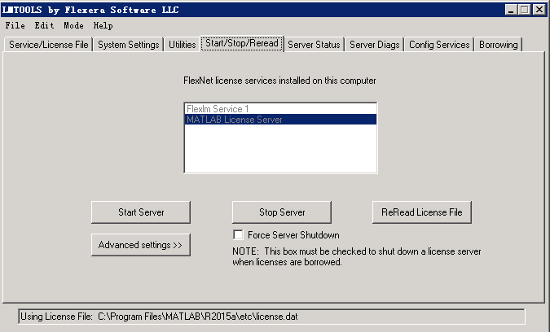
设置license服务：Windows
使用LMTOOLS管理服务
注意系统防火墙打开相应端口

Slide 41
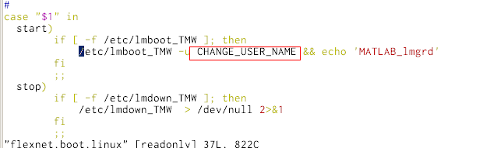
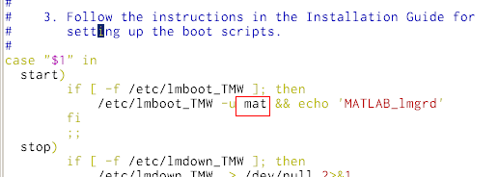
设置license服务：linux
license目录：MATLAB/R2015a/etc/
设置服务快捷方式： lmboot -s
建议一个专门用来开启激活服务的用户：adduser mat
修改flexnet.boot.linux文件中的CHANGE_USER_NAME为实际用户名
开启服务： flexnet.boot.linux start
注意系统防火墙开启指定端口

Slide 42
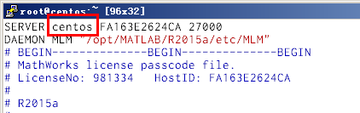
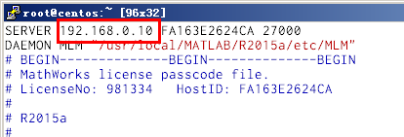
提供文件安装密钥和激活文件
确认安装目录中etc里面的license.dat文件中含有server的地址，必要时做适当修改
将文件安装密钥和license.dat文件分发到需要安装的电脑上。
目标电脑采用离线激活模式安装

Slide 43
谢谢
感谢MATLAB中文论坛的组织
感谢中国科大云提供测试云主机

